Slide 1

TIẾNG VIỆT 2
Notes:
Tác giả bộ ppt Toán + TV2: Phan Thị Linh – Đà Nẵng
Sđt lh: 0916.604.268
+ Zalo: 0916.604.268
+ Facebook cá nhân: https://www.facebook.com/nhilinh.phan/
+ Nhóm chia sẻ tài liệu: https://www.facebook.com/groups/443096903751589
Hãy liên hệ chính chủ sản phẩm để được hỗ trợ và đồng hành trong suốt năm học nhé!

Slide 2

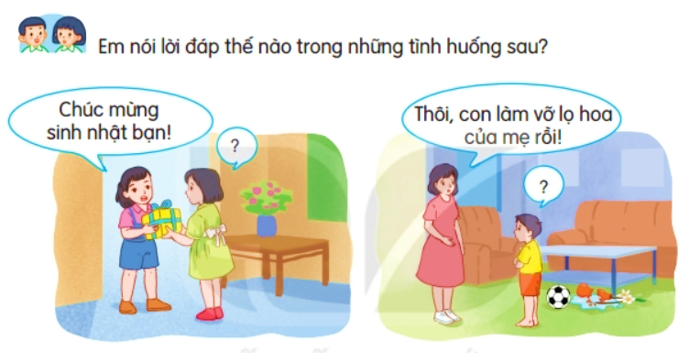
Em nói lời đáp thế nào trong những tình huống sau?
Notes:
Tác giả bộ ppt Toán + TV2: Phan Thị Linh – Đà Nẵng
Sđt lh: 0916.604.268
+ Zalo: 0916.604.268
+ Facebook cá nhân: https://www.facebook.com/nhilinh.phan/
+ Nhóm chia sẻ tài liệu: https://www.facebook.com/groups/443096903751589
Hãy liên hệ chính chủ sản phẩm để được hỗ trợ và đồng hành trong suốt năm học nhé!

Slide 3
Em nói lời đáp thế nào trong những tình huống sau?
Notes:
Tác giả bộ ppt Toán + TV2: Phan Thị Linh – Đà Nẵng
Sđt lh: 0916.604.268
+ Zalo: 0916.604.268
+ Facebook cá nhân: https://www.facebook.com/nhilinh.phan/
+ Nhóm chia sẻ tài liệu: https://www.facebook.com/groups/443096903751589
Hãy liên hệ chính chủ sản phẩm để được hỗ trợ và đồng hành trong suốt năm học nhé!

Slide 4
CẢM ƠN ANH HÀ MÃ
Dê rủ cún vào rừng chơi, khi quay về thì bị lạc đường. Gặp cô hươu, dê rủ:
- Cô kia, về làng đi lối nào?
- Không biết. – Hươu lắc dầu, bỏ đi.
Đi tiếp, tới một con sông, thấy anh hà mã, dê nói to:
- Bọn tôi muốn về làng, hãy đưa bọn tôi qua sông!
Hà mã phật ý, định bỏ đi. Thấy vậy, cún nói:
- Chào anh hà mã, anh giúp bọn em qua sông được không ạ?
- Được chứ! Em ngoan quá! – Hà mã vui vẻ nói.
- Cảm ơn anh! – Cún đáp rồi quay sang nói nhỏ với dê:
- Cậu quên lời cô dặn rồi à? Muốn ai đó giúp, phải hỏi một cách lịch sự, còn khi họ giúp mình, phải nói “cảm ơn”!
Dê con xấu hổ. Sang bên kia sông, dê nói với hà mã:
- Cảm ơn anh đã giúp. Em biết mình sai rồi. Em xin lỗi anh ạ!
Hà mã mỉm cười:
- Em biết lỗi là tốt rồi. Giờ các em cứ đi theo đường này là về làng thôi.
(Theo Cùng con rèn thói quen tốt)
Notes:
Đọc toàn bài

Slide 5
CẢM ƠN ANH HÀ MÃ
CẢM ƠN ANH HÀ MÃ
Dê rủ cún vào rừng chơi, khi quay về thì bị lạc đường. Gặp cô hươu, dê rủ:
- Cô kia, về làng đi lối nào?
- Không biết. – Hươu lắc dầu, bỏ đi.
Đi tiếp, tới một con sông, thấy anh hà mã, dê nói to:
- Bọn tôi muốn về làng, hãy đưa bọn tôi qua sông!
Hà mã phật ý, định bỏ đi. Thấy vậy, cún nói:
- Chào anh hà mã, anh giúp bọn em qua sông được không ạ?
- Được chứ! Em ngoan quá! – Hà mã vui vẻ nói.
- Cảm ơn anh! – Cún đáp rồi quay sang nói nhỏ với dê:
- Cậu quên lời cô dặn rồi à? Muốn ai đó giúp, phải hỏi một cách lịch sự, còn khi họ giúp mình, phải nói “cảm ơn”!
Dê con xấu hổ. Sang bên kia sông, dê nói với hà mã:
- Cảm ơn anh đã giúp. Em biết mình sai rồi. Em xin lỗi anh ạ!
Hà mã mỉm cười:
- Em biết lỗi là tốt rồi. Giờ các em cứ đi theo đường này là về làng thôi.
(Theo Cùng con rèn thói quen tốt)
Dê rủ cún vào rừng chơi, khi quay về thì bị lạc đường. Gặp cô hươu, dê rủ:
- Cô kia, về làng đi lối nào?
- Không biết. – Hươu lắc dầu, bỏ đi.
Đi tiếp, tới một con sông, thấy anh hà mã, dê nói to:
- Bọn tôi muốn về làng, hãy đưa bọn tôi qua sông!
Hà mã phật ý, định bỏ đi. Thấy vậy, cún nói:
- Chào anh hà mã, anh giúp bọn em qua sông được không ạ?
- Được chứ! Em ngoan quá! – Hà mã vui vẻ nói.
- Cảm ơn anh! – Cún đáp rồi quay sang nói nhỏ với dê:
- Cậu quên lời cô dặn rồi à? Muốn ai đó giúp, phải hỏi một cách lịch sự, còn khi họ giúp mình, phải nói “cảm ơn”!
Dê con xấu hổ. Sang bên kia sông, dê nói với hà mã:
- Cảm ơn anh đã giúp. Em biết mình sai rồi. Em xin lỗi anh ạ!
Hà mã mỉm cười:
- Em biết lỗi là tốt rồi. Giờ các em cứ đi theo đường này là về làng thôi.
(Theo Cùng con rèn thói quen tốt)
Notes:
ĐỌc nối tiếp

Slide 6
Tìm từ khó hiểu
trong bài
CẢM ƠN ANH HÀ MÃ
Dê rủ cún vào rừng chơi, khi quay về thì bị lạc đường. Gặp cô hươu, dê rủ:
- Cô kia, về làng đi lối nào?
- Không biết. – Hươu lắc dầu, bỏ đi.
Đi tiếp, tới một con sông, thấy anh hà mã, dê nói to:
- Bọn tôi muốn về làng, hãy đưa bọn tôi qua sông!
Hà mã phật ý, định bỏ đi. Thấy vậy, cún nói:
- Chào anh hà mã, anh giúp bọn em qua sông được không ạ?
- Được chứ! Em ngoan quá! – Hà mã vui vẻ nói.
- Cảm ơn anh! – Cún đáp rồi quay sang nói nhỏ với dê:
- Cậu quên lời cô dặn rồi à? Muốn ai đó giúp, phải hỏi một cách lịch sự, còn khi họ giúp mình, phải nói “cảm ơn”!
Dê con xấu hổ. Sang bên kia sông, dê nói với hà mã:
- Cảm ơn anh đã giúp. Em biết mình sai rồi. Em xin lỗi anh ạ!
Hà mã mỉm cười:
- Em biết lỗi là tốt rồi. Giờ các em cứ đi theo đường này là về làng thôi.
(Theo Cùng con rèn thói quen tốt)

Slide 7
TÌM HIỂU BÀI

Slide 8
1
Hươu đã làm gì khi nghe dê hỏi?
Dê rủ cún vào rừng chơi, khi quay về thì bị lạc đường. Gặp cô hươu, dê rủ:
- Cô kia, về làng đi lối nào?
- Không biết. – Hươu lắc dầu, bỏ đi.
Khi nghe dê hỏi, hươu trả lời “không biết” rồi lắc đầu bỏ đi.

Slide 9
2
Ý nào dưới đây đúng với thái độ của hà mã khi cún nhờ đưa qua sông?
Đi tiếp, tới một con sông, thấy anh hà mã, dê nói to:
- Bọn tôi muốn về làng, hãy đưa bọn tôi qua sông!
Hà mã phật ý, định bỏ đi. Thấy vậy, cún nói:
- Chào anh hà mã, anh giúp bọn em qua sông được không ạ?
- Được chứ! Em ngoan quá! – Hà mã vui vẻ nói.
- Cảm ơn anh! – Cún đáp rồi quay sang nói nhỏ với dê:
- Cậu quên lời cô dặn rồi à? Muốn ai đó giúp, phải hỏi một cách lịch sự, còn khi họ giúp mình, phải nói “cảm ơn”!

Slide 10
2
Ý nào dưới đây đúng với thái độ của hà mã khi cún nhờ đưa qua sông?
a. bực mình bỏ đi
b. bực mình nhưng đồng ý đưa qua sông
c. vui vẻ đưa qua sông

Slide 11
3
Vì sao dê con thấy xấu hổ?
Dê con xấu hổ vì nó nhận ra mình đã không nhớ lời cô dặn, đã không nói năng lịch sự, lễ phép nên không được cô hươu và anh hà mã giúp đỡ.

Slide 12
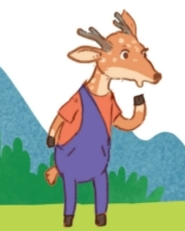
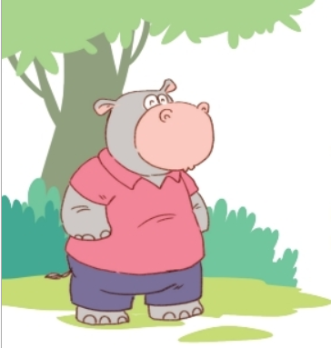
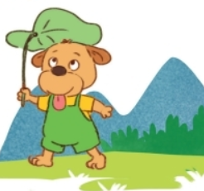
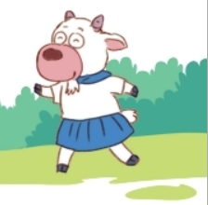
4
Em học được điều gì từ câu chuyện này?

Slide 13
CẢM ƠN ANH HÀ MÃ
Đọc lại toàn bài
Dê rủ cún vào rừng chơi, khi quay về thì bị lạc đường. Gặp cô hươu, dê rủ:
- Cô kia, về làng đi lối nào?
- Không biết. – Hươu lắc dầu, bỏ đi.
Đi tiếp, tới một con sông, thấy anh hà mã, dê nói to:
- Bọn tôi muốn về làng, hãy đưa bọn tôi qua sông!
Hà mã phật ý, định bỏ đi. Thấy vậy, cún nói:
- Chào anh hà mã, anh giúp bọn em qua sông được không ạ?
- Được chứ! Em ngoan quá! – Hà mã vui vẻ nói.
- Cảm ơn anh! – Cún đáp rồi quay sang nói nhỏ với dê:
- Cậu quên lời cô dặn rồi à? Muốn ai đó giúp, phải hỏi một cách lịch sự, còn khi họ giúp mình, phải nói “cảm ơn”!
Dê con xấu hổ. Sang bên kia sông, dê nói với hà mã:
- Cảm ơn anh đã giúp. Em biết mình sai rồi. Em xin lỗi anh ạ!
Hà mã mỉm cười:
- Em biết lỗi là tốt rồi. Giờ các em cứ đi theo đường này là về làng thôi.
(Theo Cùng con rèn thói quen tốt)
Notes:
Tác giả bộ ppt Toán + TV2: Phan Thị Linh – Đà Nẵng
Sđt lh: 0916.604.268
+ Zalo: 0916.604.268
+ Facebook cá nhân: https://www.facebook.com/nhilinh.phan/
+ Nhóm chia sẻ tài liệu: https://www.facebook.com/groups/443096903751589
Hãy liên hệ chính chủ sản phẩm để được hỗ trợ và đồng hành trong suốt năm học nhé!

Slide 14

1
Tìm trong bài những câu hỏi hoặc câu đề nghị lịch sự.
Câu đề nghị lịch sự trong bài là:
- Chào anh hà mã, anh giúp bọn em qua sông được không ạ?
Notes:
Tác giả bộ ppt Toán + TV2: Phan Thị Linh – Đà Nẵng
Sđt lh: 0916.604.268
+ Zalo: 0916.604.268
+ Facebook cá nhân: https://www.facebook.com/nhilinh.phan/
+ Nhóm chia sẻ tài liệu: https://www.facebook.com/groups/443096903751589
Hãy liên hệ chính chủ sản phẩm để được hỗ trợ và đồng hành trong suốt năm học nhé!

Slide 15
2
Dựa vào bài đọc, nói tiếp các câu dưới đây:
a. Muốn ai đó giúp, em cần phải (…).
b. Được ai đó giúp, em cần phải (…).
Notes:
GV cho HS tự đặt rồi chiếu câu tham khảo sau
Thầy cô tự thêm câu giúp người soạn nhé

Slide 16
2
Dựa vào bài đọc, nói tiếp các câu dưới đây:
a. Muốn ai đó giúp, em cần phải (…).
a. Muốn ai đó giúp, em cần phải hỏi hoặc yêu cầu một cách lịch sự.
Notes:
GV cho HS tự đặt rồi chiếu câu tham khảo sau
Thầy cô tự thêm câu giúp người soạn nhé

Slide 17
2
Dựa vào bài đọc, nói tiếp các câu dưới đây:
b. Được ai đó giúp, em cần phải (…).
b. Được ai đó giúp, em cần phải nói lời cảm ơn.
Notes:
GV cho HS tự đặt rồi chiếu câu tham khảo sau
Thầy cô tự thêm câu giúp người soạn nhé

Slide 18

VẬN DỤNG
Notes:
Tác giả bộ ppt Toán + TV2: Phan Thị Linh – Đà Nẵng
Sđt lh: 0916.604.268
+ Zalo: 0916.604.268
+ Facebook cá nhân: https://www.facebook.com/nhilinh.phan/
+ Nhóm chia sẻ tài liệu: https://www.facebook.com/groups/443096903751589
Hãy liên hệ chính chủ sản phẩm để được hỗ trợ và đồng hành trong suốt năm học nhé!

Slide 19
Đóng vai nói lời đề nghị với bạn và đáp lại sự giúp đỡ của bạn cùng lớp
Notes:
Tác giả bộ ppt Toán + TV2: Phan Thị Linh – Đà Nẵng
Sđt lh: 0916.604.268
+ Zalo: 0916.604.268
+ Facebook cá nhân: https://www.facebook.com/nhilinh.phan/
+ Nhóm chia sẻ tài liệu: https://www.facebook.com/groups/443096903751589
Hãy liên hệ chính chủ sản phẩm để được hỗ trợ và đồng hành trong suốt năm học nhé!

Slide 20


Những nhân vật nào trong bài
bị lạc đường?
A. dê và cún
B. hươu
C. hà mã

Slide 21
Khi cần sự giúp đỡ, chúng ta nên…
A. ra lệnh cho người khác
B. nói lời đề nghị lịch sự
C. im lặng

Slide 22
Dặn dò
Notes:
Tác giả bộ ppt Toán + TV2: Phan Thị Linh – Đà Nẵng
Sđt lh: 0916.604.268
+ Zalo: 0916.604.268
+ Facebook cá nhân: https://www.facebook.com/nhilinh.phan/
+ Nhóm chia sẻ tài liệu: https://www.facebook.com/groups/443096903751589
Hãy liên hệ chính chủ sản phẩm để được hỗ trợ và đồng hành trong suốt năm học nhé!

